Slide 1

Tīmekļa lietotne automašīnu meklēšanai un pārdošanai tiešsaistē
Rīgas Valsts tehnikuma
Grupas DP4-1 audzēknis
Konstantīns Kotovičs
2024.gads

Slide 2
Saturs
01
02
03
Uzdevuma nostādne
Izstrādes līdzekļi
Funkcionālās dekompozīcijas diagramma
04
Entity–relationship (ER) diagramma
05
Datu plūsmu diagrammas
06
Datubāzes fiziskās struktūras shēma
07
Mājas lapas izskats

Slide 3
Uzdevuma nostādne
Kvalifikācijas darba uzdevums ir izveidot tīmekļa lietotni, kas atvieglos automašīnu meklēšanu un pārdošanu tiešsaistē . Sistēmā nepieciešams realizēt iespēju efektīvi meklēt un filtrēt automašīnas, nodrošinot lietotājiem vienkāršu un ērtu veidu, kā izvēlēties automašīnu, kas atbilst viņu vajadzībām un budžetam.

Slide 4
Uzdevuma nostādne
Plānotās funkcijas:
● automašīnu meklēšanas sistēma;
● piedāvājumu pārvaldības sistēma;
● pasūtījumu pārvaldības sistēma;
● forums ar komentāriem un atsauksmēm;
● profila datu rediģēšana ;
● iespēja izvēlēties par kādām tēmām saņemt ziņojumus;

Slide 5




Izstrādes līdzekļi
Lietotāja daļā tika izmantots:
HTML
CSS
JavaScript
Bootstrap
SweetAlert
Servera daļā tika izmantots:
PHP
Izstrādes vides, kas tika izmantotas:
Laragon
GIT
Visual Studio Code

Slide 6
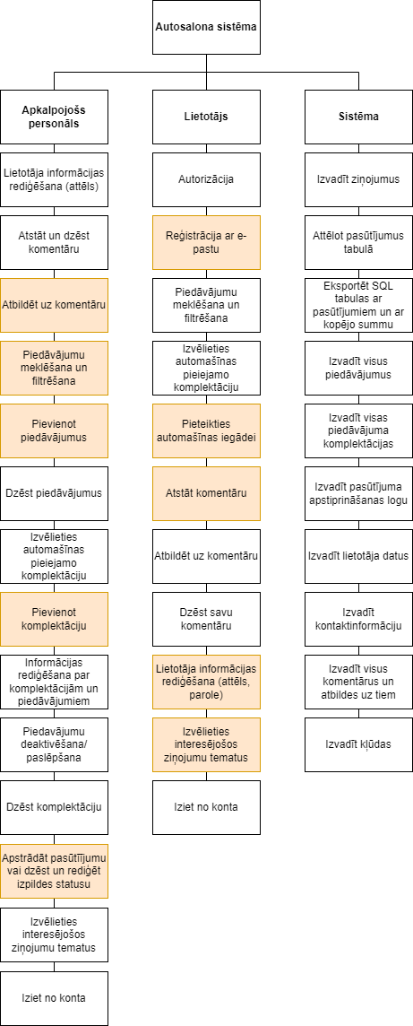
Funkcionālās dekompozīcijas diagramma
Sistēmu veido trīs apakšsistēmas: apkalpojošo personālu modulis, lietotāja modulis, sistēmas modulis.

Slide 7
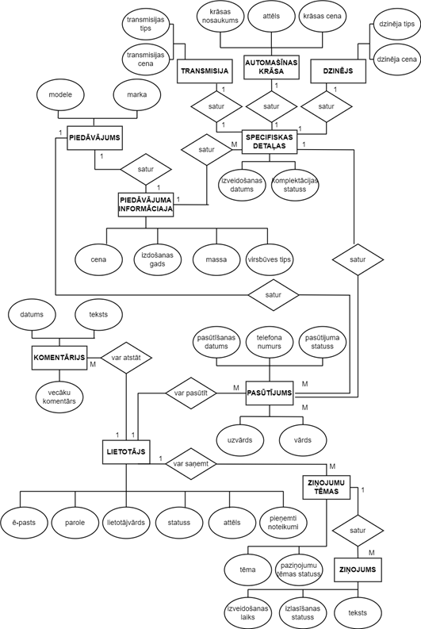
Entity–relationship (ER) diagramma
Sistēmas ER modelis sastāv no 11 entītijām. Tas nodrošina pamat informācijas uzglabāšanu un apstrādi.

Slide 8
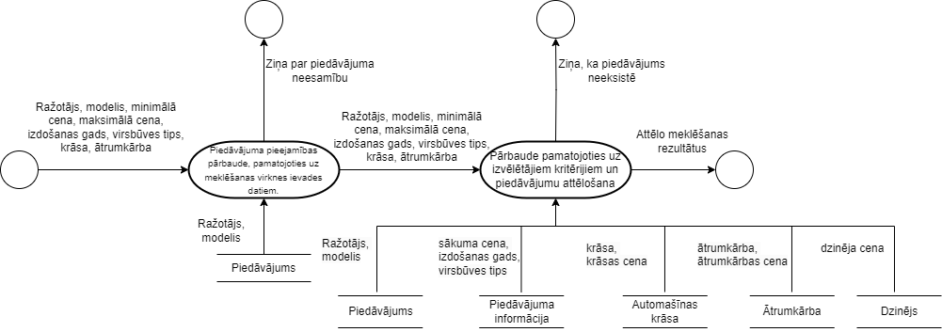
Pedāvājumu meklēšanas un filtrēšanas datu plūsmu diagramma

Slide 9
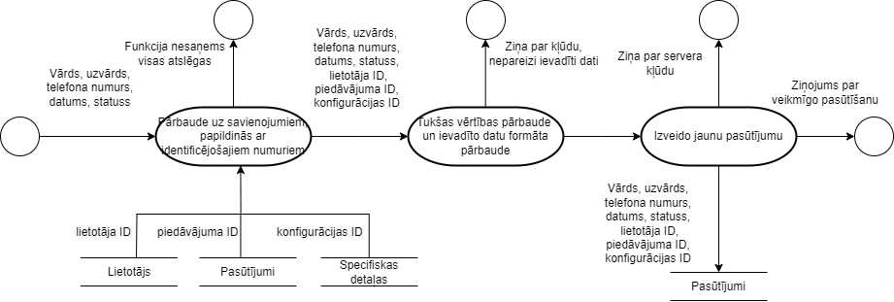
Pasūtījumu veikšanas datu plūsmu diagramma

Slide 10
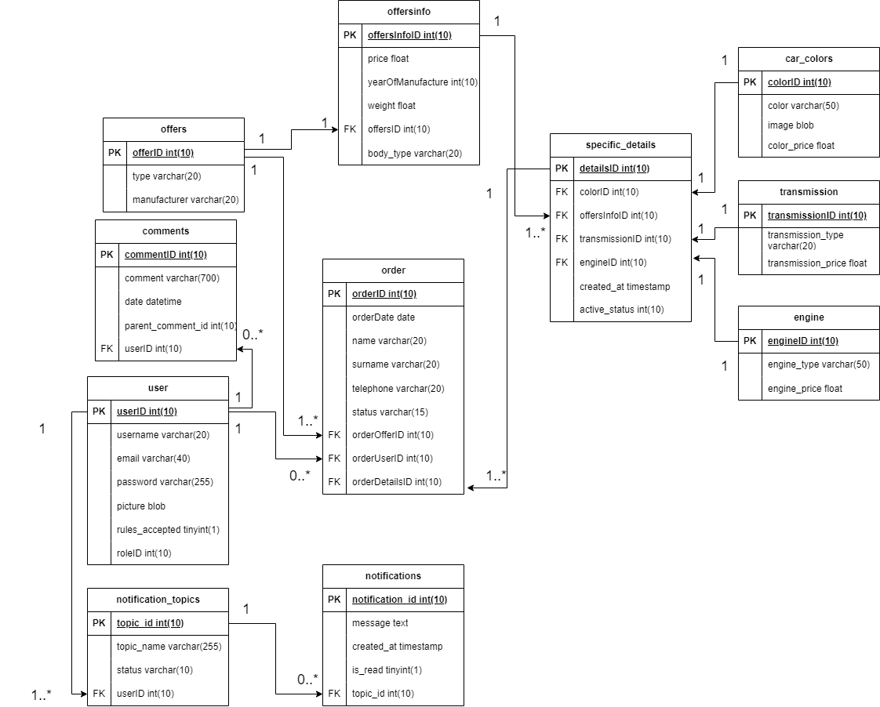
Datubāzes fiziskās struktūras shēma
Fiziskajā līmenī dati ir organizēti un glabājas, izmantojot tabulu saišu shēmu.

Slide 11
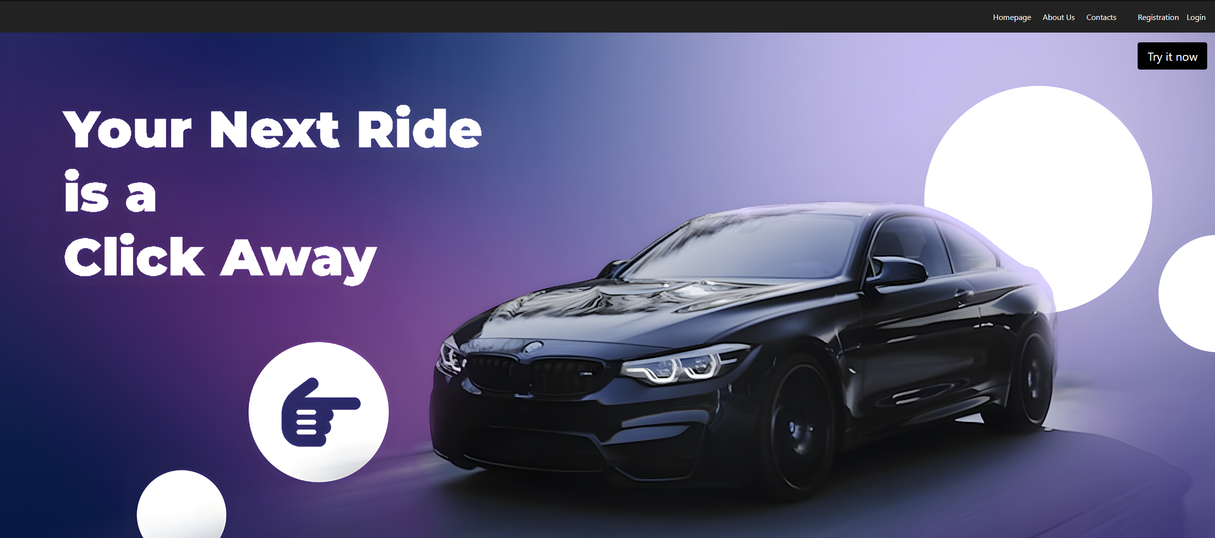
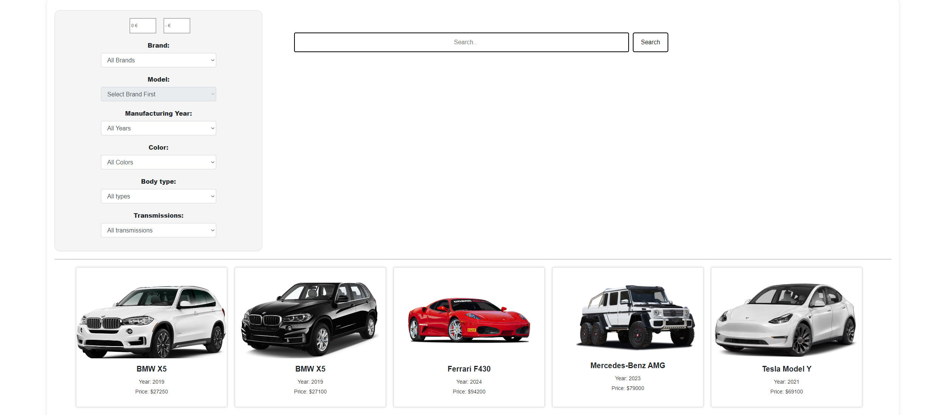
Mājas lapas izskats

Slide 12
Paldies par uzmanību!

Slide 13
Informācijas avoti
Prezentācijas veidne - https://slidesgo.com/theme/automotive-industry-theme-for-business-illustration#search-cars&position-31&results-168&rs=search
Priekš skiču zīmēšanai - https://www.figma.com
Informācija par ER diagrammu – https://www.lucidchart.com
Informācija par UML diagrammu – https://www.lucidchart.com/pages/uml-use-case-diagram
Diagrammu izveidei - draw.io
DPD apraksts - https://elsmar.com/pdf_files/DPD%20FLOW%20DIAGRAM.pdf

